Slide 1

Visualisation des dépendances logicielles en JAVA
Mariel Avril Leano Fernandez
Projet IFT-3150
​Automne 2024

Slide 2

Introduction
L'objectif principal de ce projet est de résoudre les difficultés liées à la gestion des dépendances logicielles dans des projets complexes.

Slide 3
Contexte et Motivation

Slide 4
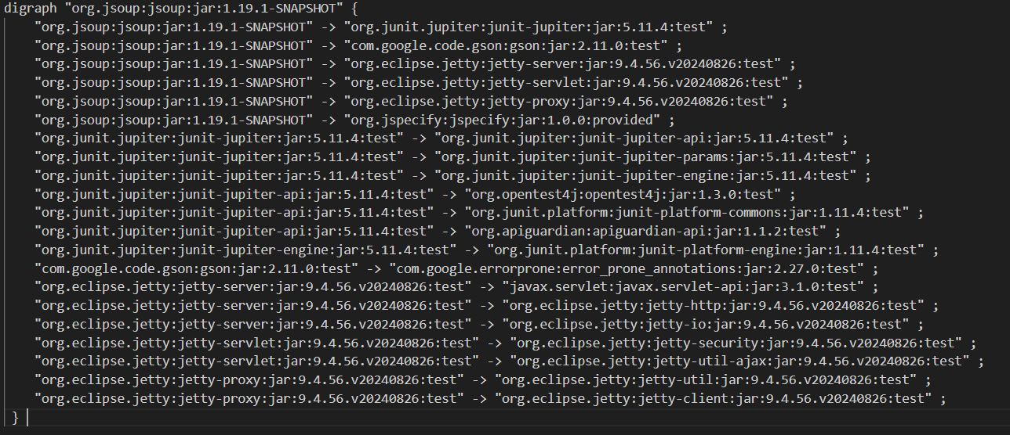
.dot jsoup

Slide 5
.dot jsoup (visualisé)

Slide 6
La gestion des dépendances est un défi crucial dans le développement logiciel, notamment dans des projets avec des centaines de bibliothèques.
Ce projet répond aux besoins suivants :
Comprendre les relations complexes : Identifier les dépendances critiques et les impacts possibles des changements.
Éviter les conflits : Proposer des visualisations pour détecter les versions incompatibles.
Rendre les outils accessibles : Offrir une solution interactive pour les développeurs

Slide 7
Objectifs
Ce projet avait pour but de développer une solution complète pour analyser et visualiser les dépendances logicielles. Les objectifs incluent :
Automatisation : Créer un plugin Maven pour extraire automatiquement les données des projets.
Visualisation interactive : Intégrer les données extraites dans un outil puissant pour visualiser les graphes.
Support des cas complexes : Analyser les projets multi-modules, identifier les groupes et résoudre les conflits.

Slide 8





Méthodologie
Développement du plugin Maven
Extraction des dépendances directes et indirectes dans un fichier .dot.
Comparaison d'outils
Évaluation de Graphviz, Gephi et Cytoscape pour choisir la meilleure approche de visualisation adaptée au projet.
Conversion des données
Transformation des fichiers .dot en CSV adaptés à Cytoscape.
Visualisation
Utilisation des outils pour générer des graphes interactifs, avec des nœuds colorés selon leurs groupes.
Analyse et test
Études de cas sur des projets réels, comme jsoup et Graphhopper.

Slide 9


Conversion de . Dot a format plus lisible
Le processus convertit un fichier .dot en un fichier .csv lisible en identifiant les relations entre nœuds, en attribuant des groupes basés sur les groupId et des couleurs uniques pour chaque groupe. Le résultat est un CSV prêt à être visualisé dans Cytoscape avec des nœuds colorés selon leur groupe

Slide 10

Pour quoi j’ai choisi csv?
Contrairement à d'autres formats plus complexes comme JSON ou XML, le CSV est léger, facile à générer et à manipuler, tout en restant suffisamment puissant pour représenter les relations entre nœuds et groupes de dépendances. Cela répond parfaitement aux besoins du projet tout en garantissant une utilisation fluide et efficace.

Slide 11
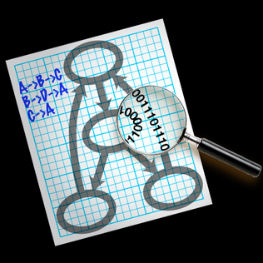


Défis rencontrés
Graphviz
Gephi
Cytoscape

Slide 12
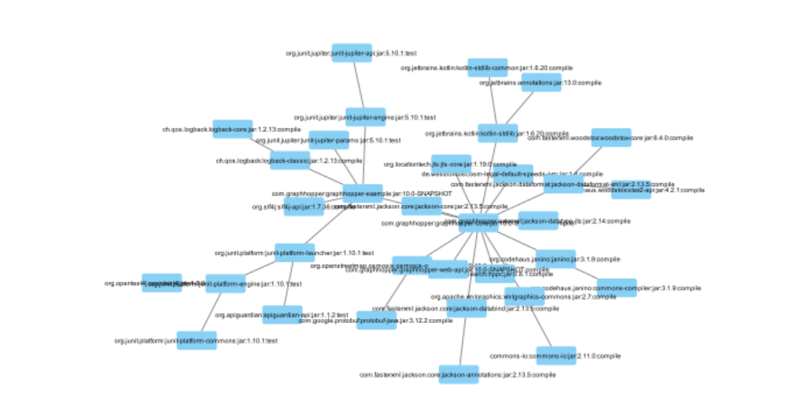
Sans couleur

Slide 13

Comparaison des Outils

Slide 14
Comparison
Outil | Avantages | Inconvénients | Utilisation recommandée
Graphviz | - Facilité d'utilisation : Simple à installer et à utiliser pour les débutants. | - Interface limitée : Graphisme minimal et peu intuitif. | - Projets simples : Convient pour des visualisations statiques et rapides.
Gephi | - Visualisation avancée : Offre des graphes interactifs et puissants. | - Complexité : Nécessite un apprentissage initial pour maîtriser l'interface. | - Exploration approfondie : Idéal pour des systèmes complexes ou multi-modules.
Cytoscape | -Compatibilité : Intègre directement les fichiers .csv générés. | - Installation requise : Nécessite le téléchargement et l'installation du logiciel. | - Projets complexes : Idéal pour des projets nécessitant des visualisations interactives et dynamiques.

Slide 15
Résultats Obtenus
Les résultats atteints démontrent l'efficacité du plugin développé.
Visualisations produites : Les graphes générés mettent en évidence les dépendances critiques, les groupes distincts et les relations complexes.
Exemples analysés : Des projets comme jsoup ont permis de tester le plugin dans des cas réels.
Améliorations apportées : Gestion des couleurs pour identifier visuellement les conflits et les groupes.

Slide 16
Résultats et démostration
<build>
<plugins>
<plugin>
<groupId>com.dependence.plugins</groupId>
<artifactId>cytoscape-dot-plugin</artifactId>
<version>0.0.1-SNAPSHOT</version>
</plugin>
</plugins>
</build>

Slide 17
Résultats et démostration
mvn com.dependence.plugins:cytoscape-dot-plugin:generate-graph -DrepoUrl=<URL_du_projet_Git>
EXEMPLE:
mvn com.dependence.plugins:cytoscape-dot-plugin:generate-graph -DrepoUrl=https://github.com/jhy/jsoup

Slide 18
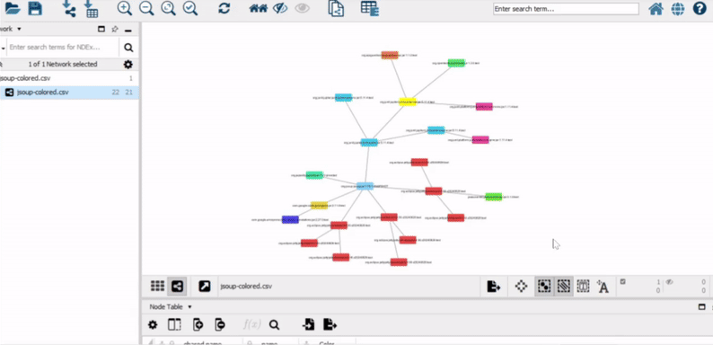
Résultats et démostration

Slide 19
Projets étudiés
Projet | Dépendances Directes | Dépendances Indirectes | Groupes Différents | Modules
Makelangelo | 3 | 5 | 2 | makelangelo-software
jsoup | 2 | 3 | 2 | jsoup
Jackson | 2 | 7 | 2 | jackson-core
Graphhopper | 6 | 16 | 7 | graphhopper-core

Slide 20
Perspectives Futures
Détection de conflits
Implémenter une fonctionnalité pour alerter les utilisateurs des conflits potentiels ou des dépendances obsolètes.
Collaboration et intégration CI/CD
Intégrer l'outil dans des pipelines de développement (par exemple, Jenkins, GitHub Actions) pour vérifier les dépendances à chaque commit ou build.

Slide 21

Conclusion
Ce projet a permis de mieux comprendre la complexité des dépendances logicielles. Les outils développés et les visualisations produites offrent une solution interactive et efficace pour analyser ces relations. Le plugin est une base solide pour des extensions futures, notamment dans des projets à grande échelle.

Slide 22

Merci

